Slide 1
漫畫問答王
歌劇魅影主題
The Phantom of the Opera Q&A
資工四A 410819332 陳乃嘉
資工四A 410817241 黃筱君
資工四A 410817267 阮心慈
指導老師： 鄭卉君

Slide 2
目錄
CONTENTS
01
主題發想
02
網頁架構圖
03
資料庫設計
04
目前成果
05
分工表
06
後續未來發展
07
參考資料

Slide 3
PART 01
主題發想

Slide 4


主題發想
和人類相比，機器能夠記住的資訊要多很多，在生活中偶爾會有突然想不起某件事的詳細情況，或是記得但是不確定是否正確的情況；在閱讀書籍時也會有因為書本內容較為複雜，而有分不清故事情節的狀況。這個時候，我們可以透過這個系統來解決這個問題。

Slide 5
PART 02
網頁架構圖

Slide 6
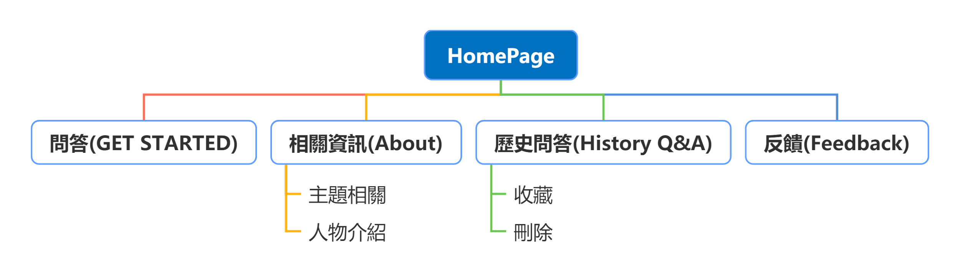
網頁架構圖

Slide 7
PART 03
資料庫設計

Slide 8
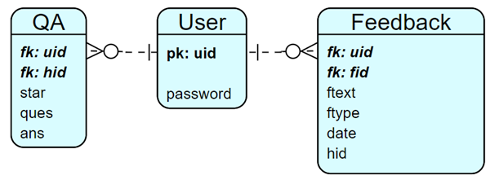
資料庫設計
User( uid, password)
欄位名稱 | 資料類型 | 長度 | 欄位説明
uid | VARCHAR | 30 | 用戶編號，PK
password | VARCHAR | 60 | 密碼

Slide 9
資料庫設計
QA( uid, hid, star, ques, ans)
欄位名稱 | 資料類型 | 長度 | 欄位説明
uid | INT | N/A | 用戶編號，PFK
hid | INT | N/A | 問答編號，PFK
star | BOOLEAN | N/A | 是否收藏
ques | VARCHAR | 300 | 問題
ans | VARCHAR | 300 | 答案

Slide 10
資料庫設計
Feedback( uid, fid, ftext, ftype, date, hid)
欄位名稱 | 資料類型 | 長度 | 欄位説明
uid | INT | N/A | 用戶編號，PFK
fid | INT | N/A | 反饋編號，PFK
ftext | VARCHAR | 300 | 內容
ftype | VARCHAR / INT | 20 / N/A | 類型
date | DATETIME | N/A | 日期
hid | INT | N/A | 問答編號

Slide 11
PART 04
成果

Slide 12
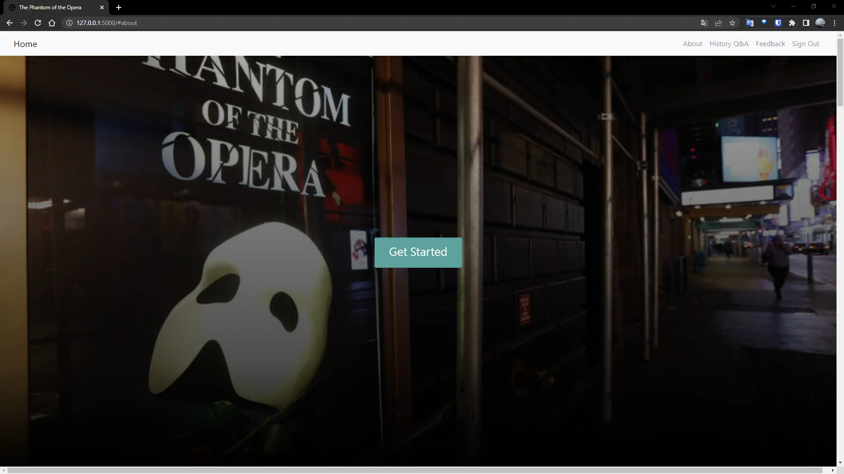
首頁
*可以查看相關資訊以及跳轉各個界面

Slide 13
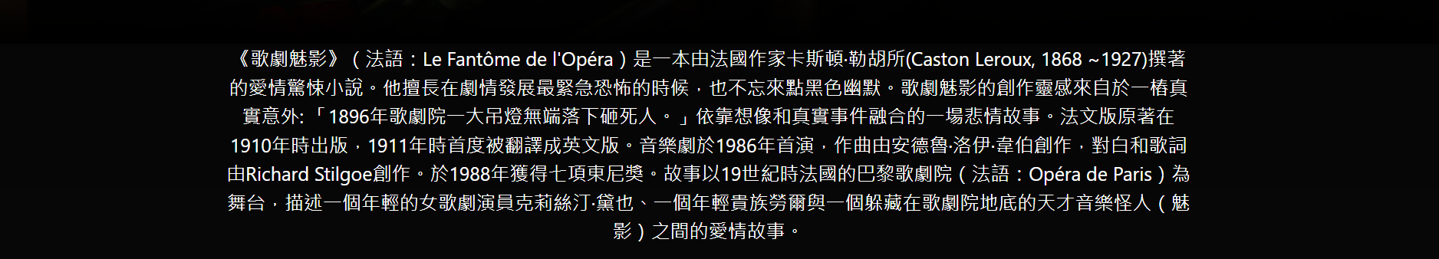
首頁-相關資訊
*有關《歌劇魅影》的簡介

Slide 14

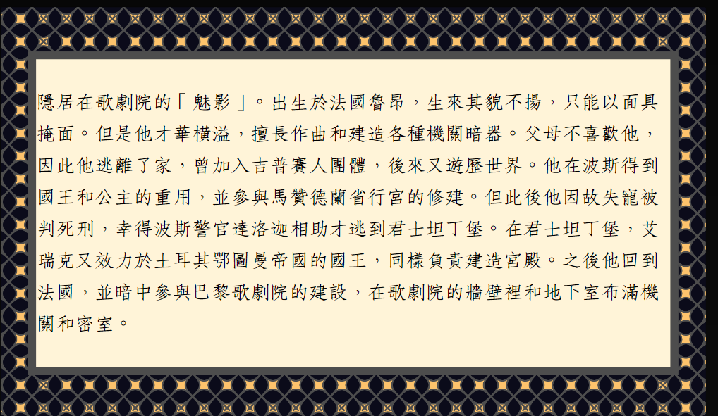
首頁-相關資訊-人物介紹
*《歌劇魅影》內相關角色的介紹

Slide 15
首頁
進入章節選擇

Slide 16
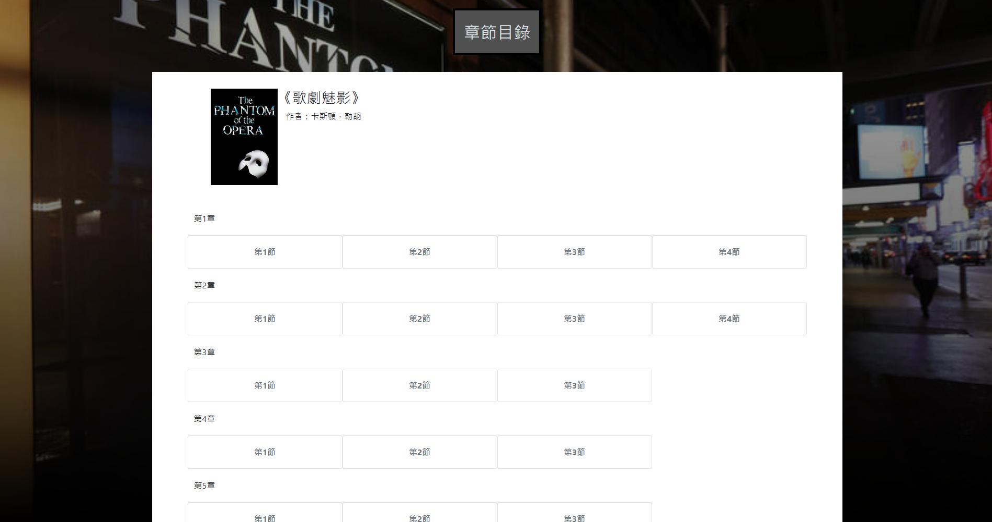
章節目錄
*用戶選擇問題相關的章節

Slide 17
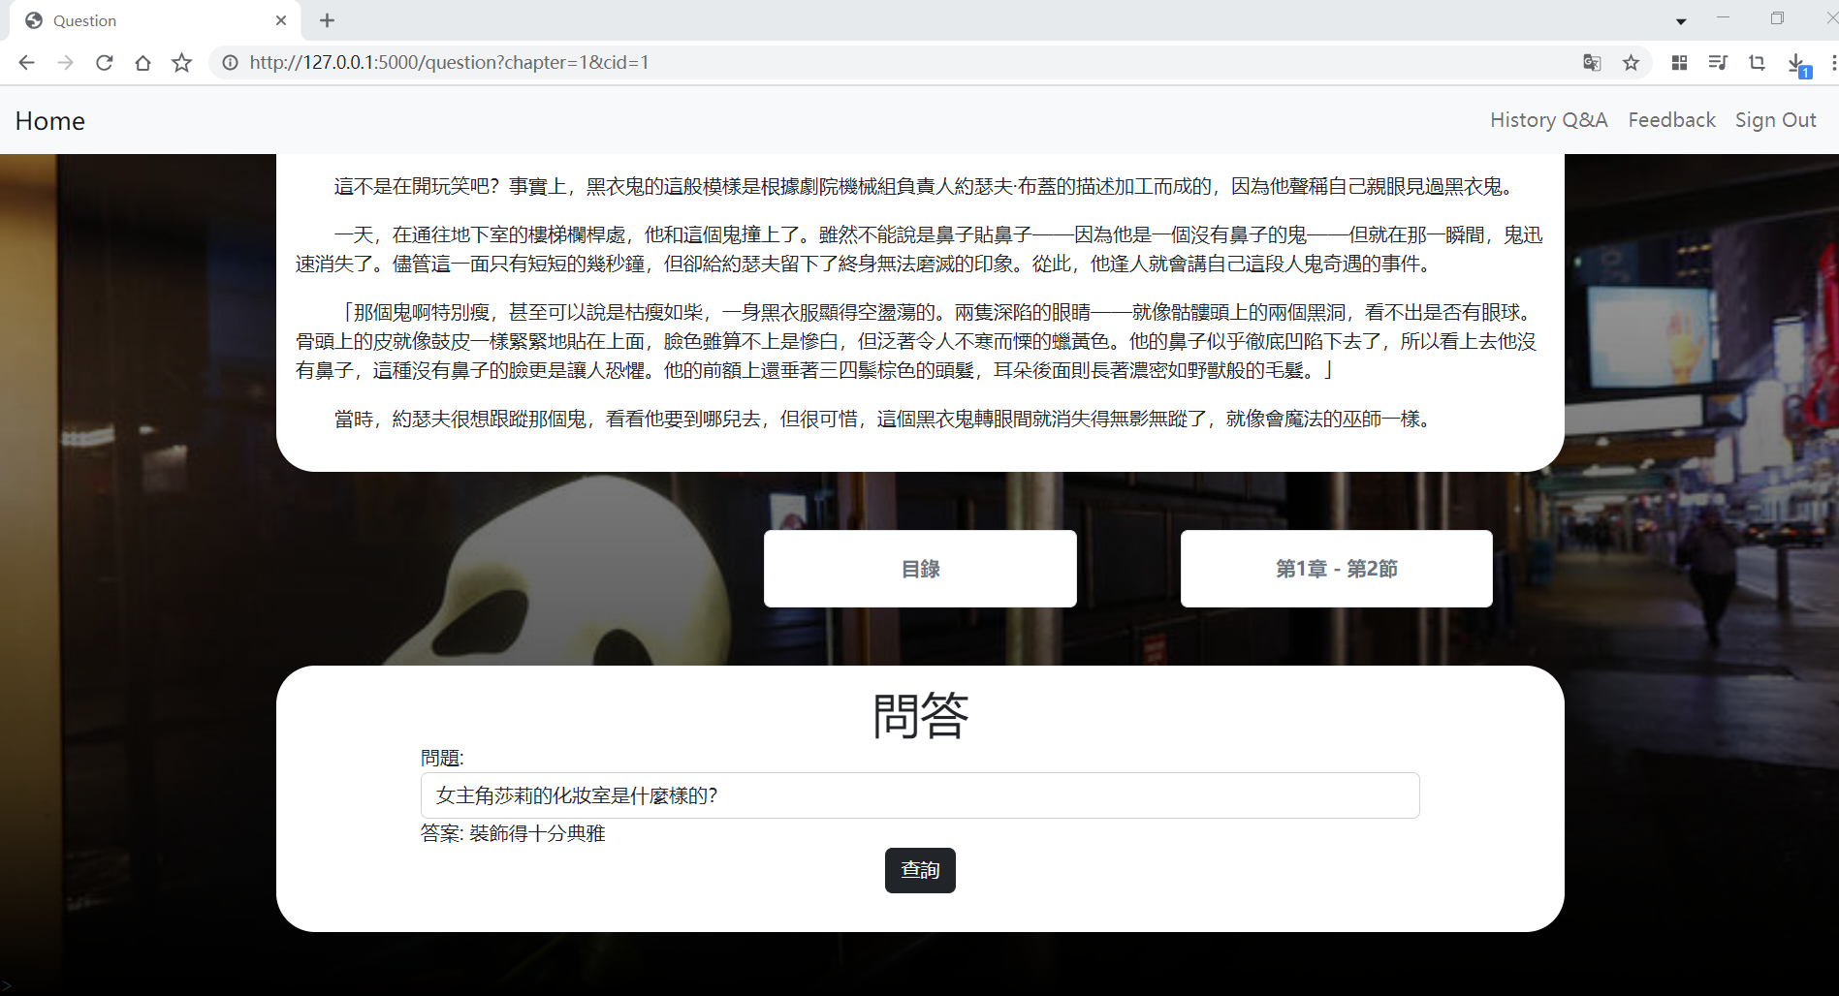
問答界面
*用戶提問，系統回答

Slide 18
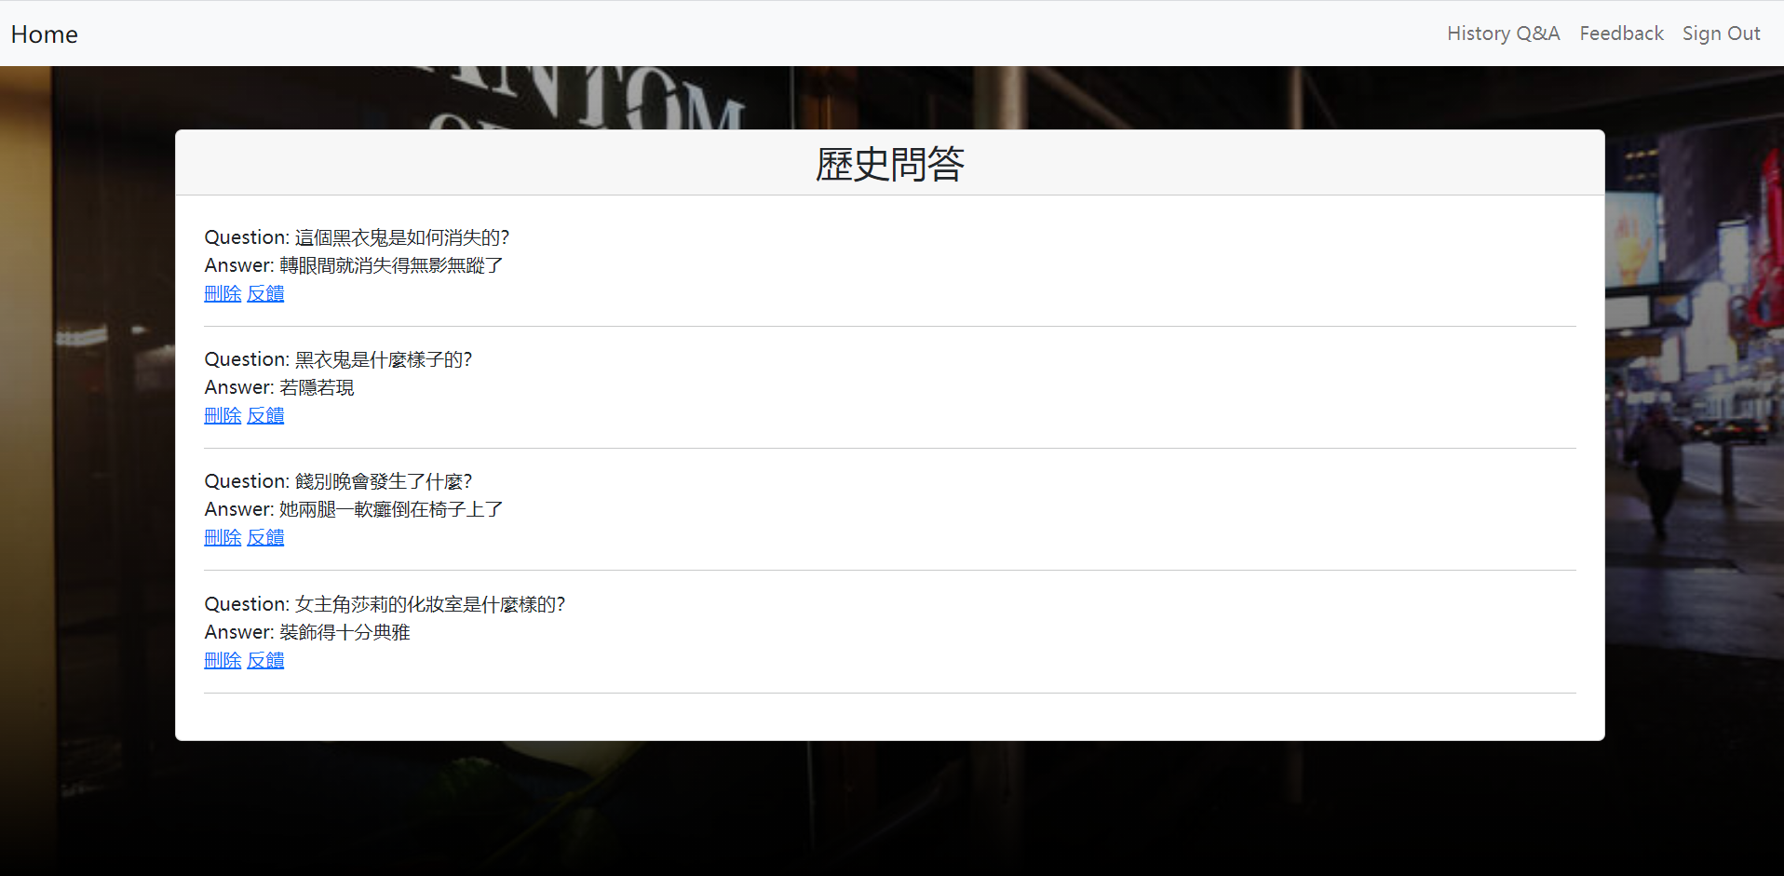
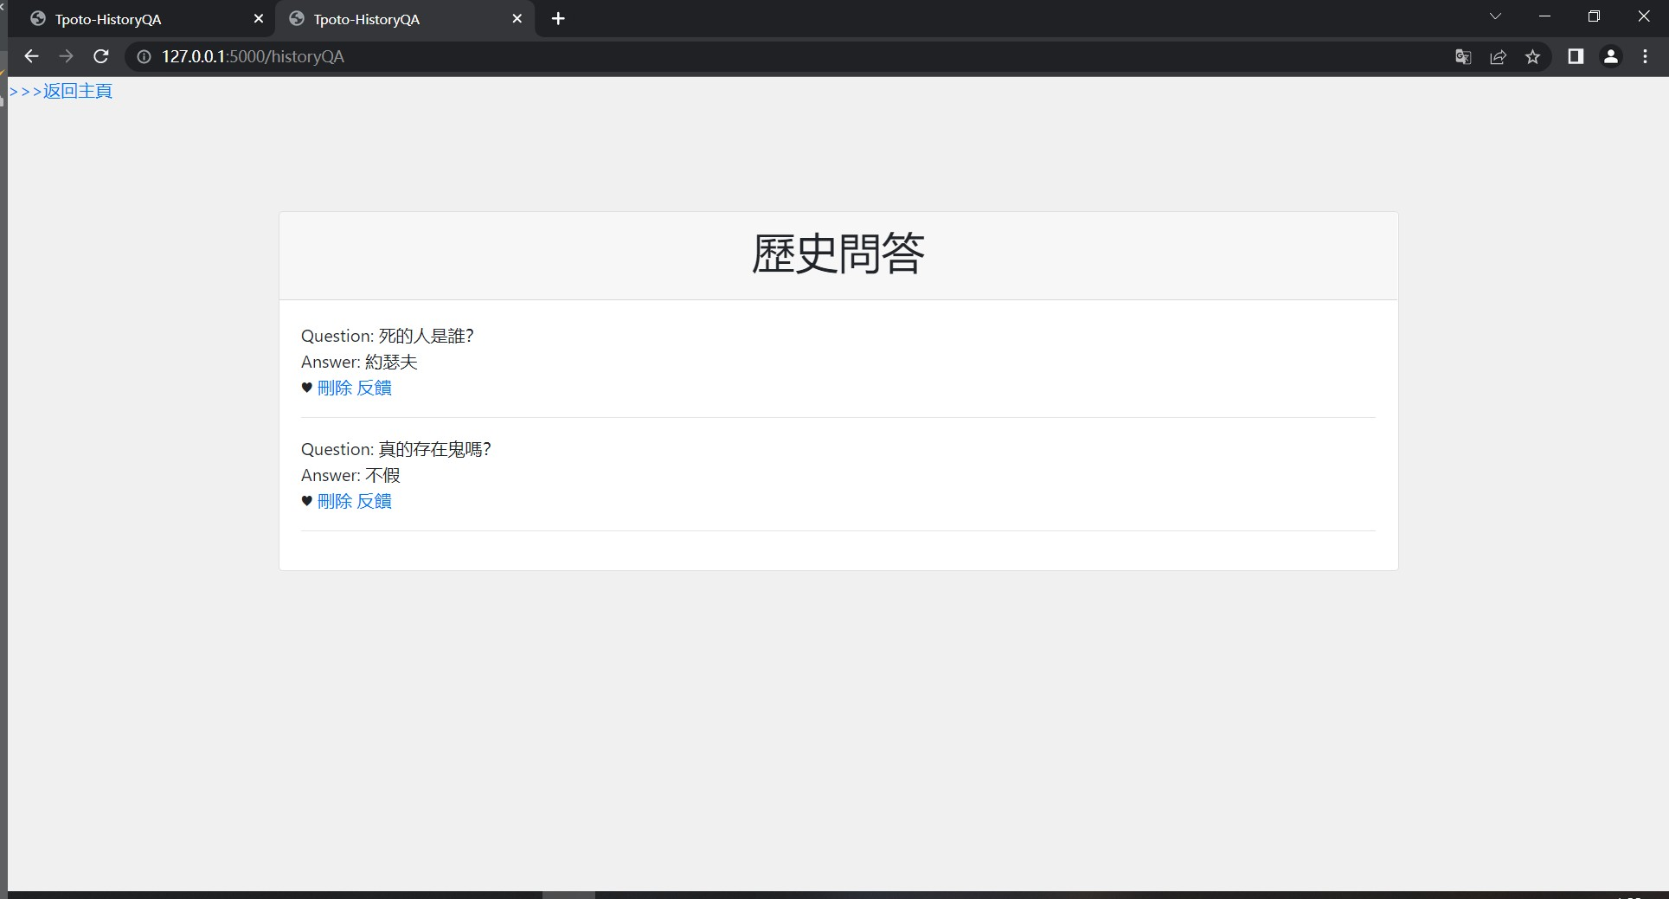
歷史問答
*連接到資料庫，可以把資料從資料庫中刪除
將該條問答刪除
跳轉到反饋界面

Slide 19
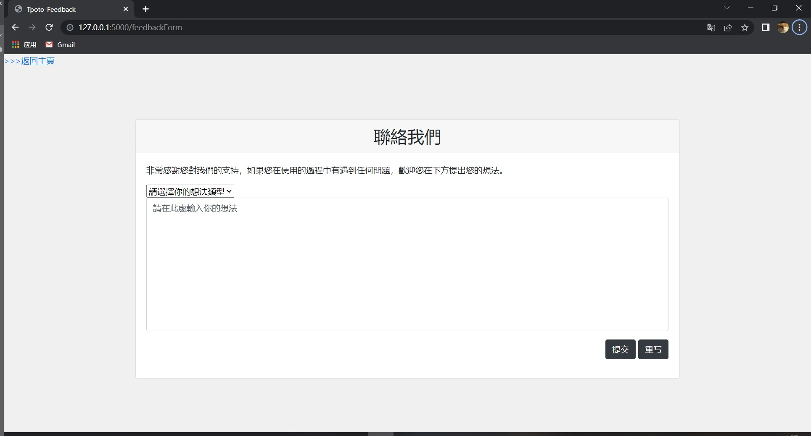
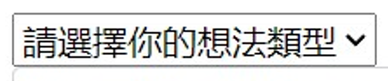
反饋界面
*連接到資料庫，反饋後會將資料存入資料庫

Slide 20
PART 06
分工表

Slide 21
分工表
阮心慈
主頁
問答頁面
陳乃嘉
A
B
歷史問答頁面
反饋頁面
C
D
黃筱君
資料收集與整理
主頁設計

Slide 22
PART 07
後續未來發展

Slide 23

後續未來與發展
我們可以透過這個問答模式讓機器與人之間擁有更大的彈性，不再侷限於人只能夠使用固定的問答(僅能通過關鍵字、系統給予的選項)來與機器做構通。我們認為他能夠讓使用者在閱讀完後找到額外的樂趣，讓使用者更願意去閱讀書籍。它的功能也可以讓學生在複習的時候能夠更加的簡便，同時也能夠訓練學生提出問題的能力。

Slide 24
PART 08
參考資料

Slide 25
資料參考
css简单实现五角星评分、点赞收藏、展示评分（半颗星、1/3颗星）
https://www.cnblogs.com/sxs161028/p/7278219.html
Simple-Flask-Shopping-Cart
https://github.com/Durgaprasad-Nagarkatte/Simple-Flask-Shopping-Cart
HTML select 标签——如何制作下拉菜单或组合列表
https://chinese.freecodecamp.org/news/html-select-tag-how-to-make-a-dropdown-menu-or-combo-list/
《歌劇魅影》wiki百科
https://zh.wikipedia.org/zh-tw/%E6%AD%8C%E5%8A%87%E9%AD%85%E5%BD%B1

Slide 26
謝謝各位評委的聆聽
THANK YOU FOR LISTENING

